Slide 1
Delegování
3. Seminář
Úterý 8.3.2022
Lucie Reczková
lucie.reczkova@opf.slu.cz

Slide 2
Co je cílem dnešního semináře
Co je to delegování, pravomoc a odpovědnost
Zásady delegování
Výhody & bariéry delegování
Důvody, proč delegování někdy nefunguje
Procvičení na případových studiích

Slide 3
Delegování, pravomoc a odpovědnost
Delegování –
je proces předání pravomoci podřízeným zaměstnancům za účelem provedení zadaného úkolu.
Pravomoc –
formální a oprávněné právo manažera dělat rozhodnutí, vydávat pokyny nebo příkazy, a rozdělovat firemní zdroje za účelem dosažení plánů a cílů firmy.
Odpovědnost –
Responsibility – odpovědnost podřízeného provést úkoly tak, jak byly zadané.
Accountability – podřízení s pravomocí a odpovědností (responsibility) musí být zodpovědní za výsledky jejich úkolů.
Notes:
- "Delegation is the process a manager follows in dividing the work assigned to him so that he performs
only that part which he can perform effectively and so get others help him with the remaining
work."3
- Delegation is the instrument of responsibility and authority of another and the creation of accountability
for performance. It is to be noted that the person who delegates authority and responsibility will not
be relieved of the final responsibility and accountability.
3

Slide 4
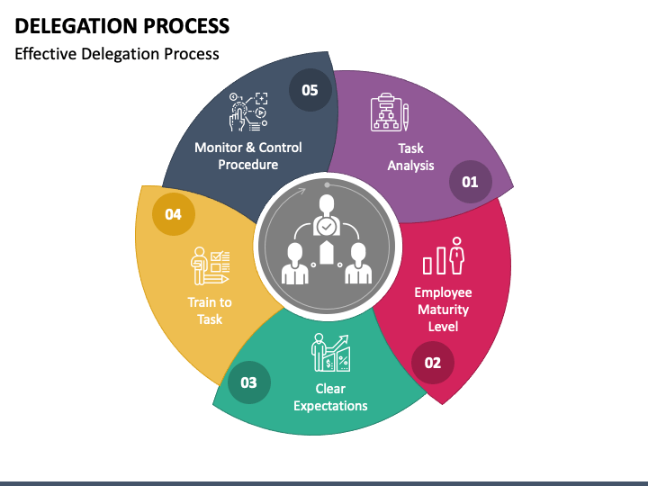
Zásady pro efektivní delegování
Zásada očekávaných výsledků – manažer musí přesně vědět jaký úkol bude delegovat podřízeným a jaký má být výsledek.
Míra pravomocí musí odpovídat míře odpovědnosti.
Absolutní odpovědnost manažera.
Delegování pravomoci a odpovědnosti musí u podřízených vyvolat pocit zodpovědnosti za své úkony a úkoly.
Zásada řízení jednou osobou – podřízený by měl dostávat úkoly, pokyny a příkazy jenom od jedné nadřízené osoby.
Meze pravomocí – nadřízený deleguje jenom část svých pravomocí a podřízený by měl znát, které pravomoci má.

Slide 5
Výhody delegování
Manažer | Zaměstnanci | Firma
Méně stresu Efektivní a včasné rozhodování Více důvěry Více času na strategické řízení | Rozvoj pracovních schopností a dovedností Získání sebedůvěry Motivace Pocit zadostiučinění a realizace | Efektivní fungování firmy Posiluje týmovou práci Spokojenost zaměstnanců Přináší inovace

Slide 6
Bariéry delegování
Strach ze ztráty moci
Přehnaná důvěra v podřízené
Vyhýbání se nebezpečí ze strany podřízených
Bariéry delegování
Strach ze zneužití pravomocí podřízenými
Málo důvěry vůči podřízeným
Diktátorský styl vedení

Slide 7
Důvody, proč delegování nefunguje
Delegování ze strany manažerů většinou nefunguje z důvodu, že neuplatňují zásady pro delegování.
Obavy z chyb podřízených
Neochota stanovit jasně danou kontrolu delegování
Neochota důvěřovat podřízeným
Manažer
Neochota být otevřený a přístupný novým nápadům
Neochota vzdát se autoritářského stylu vedení
Podceňování schopností podřízených

Slide 8
Případové studie
Delegování napříč firmou
Na delegování zapomeňte!
Manažer „Udělej si sám“

Slide 9
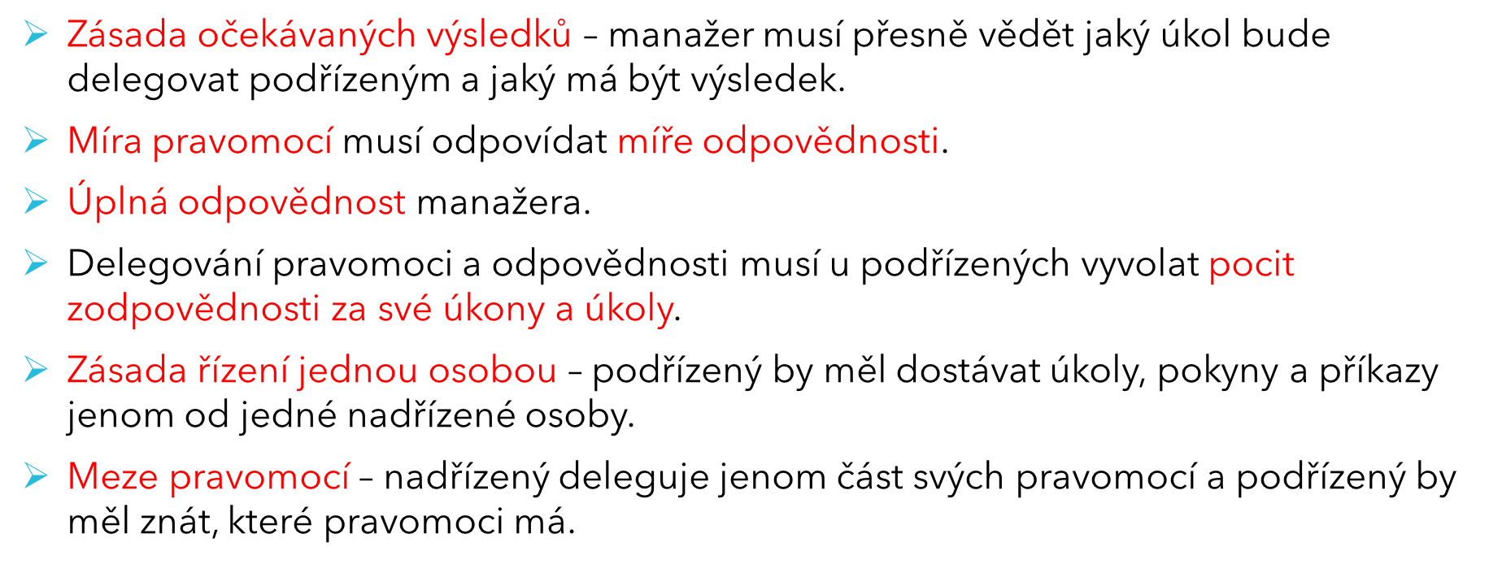
Případové studie
Delegování napříč firmou
Výhody delegování
Manažer | Zaměstnanci | Firma
Méně stresu Efektivní a včasné rozhodování Více důvěry Více času na strategické řízení | Rozvoj pracovních schopností a dovedností Získání sebedůvěry Motivace Pocit zadostiučinění a realizace | Efektivní fungování firmy Posiluje týmovou práci Spokojenost zaměstnanců Přináší inovace
Strach ze ztráty moci
Přehnaná důvěra v podřízené
Vyhýbání se nebezpečí
Bariéry delegování
Strach ze zneužití pravomocí podřízenými
Málo důvěry vůči podřízeným
Diktátorský styl vedení

Slide 10
Případové studie
2. Na delegování zapomeňte!
Strach ze ztráty moci
Obavy z chyb podřízených
Přehnaná důvěra v podřízené
Vyhýbání se nebezpečí
Bariéry delegování
Neochota stanovit jasně danou kontrolu delegování
Neochota důvěřovat podřízeným
Manažer
Strach ze zneužití pravomocí podřízenými
Málo důvěry vůči podřízeným
Neochota být otevřený a přístupný novým nápadům
Neochota vzdát se autoritářského stylu vedení
Diktátorský styl vedení
Podceňování schopností podřízených

Slide 11
Případové studie
3. Manažer „Udělej si sám“
Obavy z chyb podřízených
Neochota stanovit jasně danou kontrolu delegování
Neochota důvěřovat podřízeným
Manažer
Strach ze ztráty moci
Přehnaná důvěra v podřízené
Vyhýbání se nebezpečí
Bariéry delegování
Neochota být otevřený a přístupný novým nápadům
Neochota vzdát se autoritářského stylu vedení
Strach ze zneužití pravomocí podřízenými
Málo důvěry vůči podřízeným
Podceňování schopností podřízených
Diktátorský styl vedení

Slide 12
Zdroje
Rao, P. S., & Kumar, V. T. (2010). Management theory and practice : (text & cases). Himalaya Publishing House
BYU–Idaho Personnel Services, Effective Supervision: Training for Managers and Supervisors at BYU–Idaho, © 2001 by BYU–Idaho
Daft, R.L. 2016, Management, Twelfth edn, Cengage Learning, Australia

